Slide 1



Ігрове програмне забезпечення в жанрі Roguelike на рушії Unity
Ходус Данило Євгенович, ПЗПІ-23-10
Керівник: ст.викл. кафедри ПІ Юрій НОВІКОВ
8 червня 2026

Slide 2
Мета роботи
Мета проєкту: Спроєктувати та реалізувати високоефективну, низькозв'язану клієнтську архітектуру гри «MagicUniverse» мовою C#, яка функціонує без виділення сміття в купі під час основного ігрового циклу. Для цього створюється кастомний менеджер пулів об'єктів ($O(1)$), фізично коректний контролер гравця з Raycast-адаптацією до складного рельєфу та модульний штучний інтелект ворогів на базі скінченного автомата (FSM).
Актуальність роботи: Розробка динамічних 3D-ігор жанру Roguelike на рушії Unity часто стикається з падінням продуктивності через мікрофризи, викликані роботою збирача сміття (Garbage Collector), та тісну зв'язність компонентів. Тому проєктування оптимізованої Garbage-Free архітектури, яка виключає виділення динамічної пам'яті під час бою, є критично важливим інженерним завданням для забезпечення плавного ігрового процесу.
2

Slide 3
Аналіз проблеми (аналіз існуючих рішень)
Існуючі рішення | Переваги | Недоліки
Hades | Еталонна реалізація модульного ШІ ворогів (FSM) та бойових механік, висока швидкодія без мікрозатримок | Власний рушій на C++ вимагає колосальних витрат на розробку та значно ускладнює портування порівняно з Unity
Risk of Rain 2 | Чудова масштабованість архітектури на Unity, здатність обробляти сотні об'єктів через патерн Object Pool | Використання базових колекцій .NET генерує «сміття» в купі, що викликає мікрофризи через Garbage Collector
The Legend of Zelda: Breath of the Wild | Фізично коректний контролер гравця (адаптація до схилів) та глибокі ієрархічні скінченні автомати | Закритий пропрієтарний рушій; низькорівневі алгоритми пам'яті недоступні для прямої імплементації в Unity
Genshin Impact | Гнучка модульна система магічних здібностей та ідеальне перевикористання об'єктів (пулінг) візуальних ефектів | Висока зв'язність коду (High Coupling); тимчасові алокації пам'яті під час масових боїв перевантажують пристрій
3

Slide 4
Постановка задачі та опис системи
Проблема полягає у необхідності створення високоефективної архітектури ігрового клієнта, яка вирішує питання мікрозависань (фризів) через роботу Garbage Collector. Відсутність кастомного менеджменту пам'яті та висока зв'язаність програмних модулів ШІ призводять до критичного падіння продуктивності під час динамічних бойових сцен.
Очікувані результати: Розробка Garbage-Free ядра (PoolManager) та модульної системи ієрархічних станів ШІ. Це дозволить забезпечити стабільну частоту , повністю нівелювати виділення пам'яті в купі під час ігрового циклу та гарантувати плавну фізичну взаємодію персонажа з процедурним рельєфом.
4

Slide 5
Вибір технологій розробки
Рушій гри: Unity (мова програмування C#)
Конвеєр рендерингу: Universal Render Pipeline (URP)
Архітектурний підхід: Компонентно-орієнтований, SOLID, MVC
Методи оптимізації: Garbage-Free архітектура (Object Pool)
Система контролю версій: Git (GitHub)
5

Slide 6
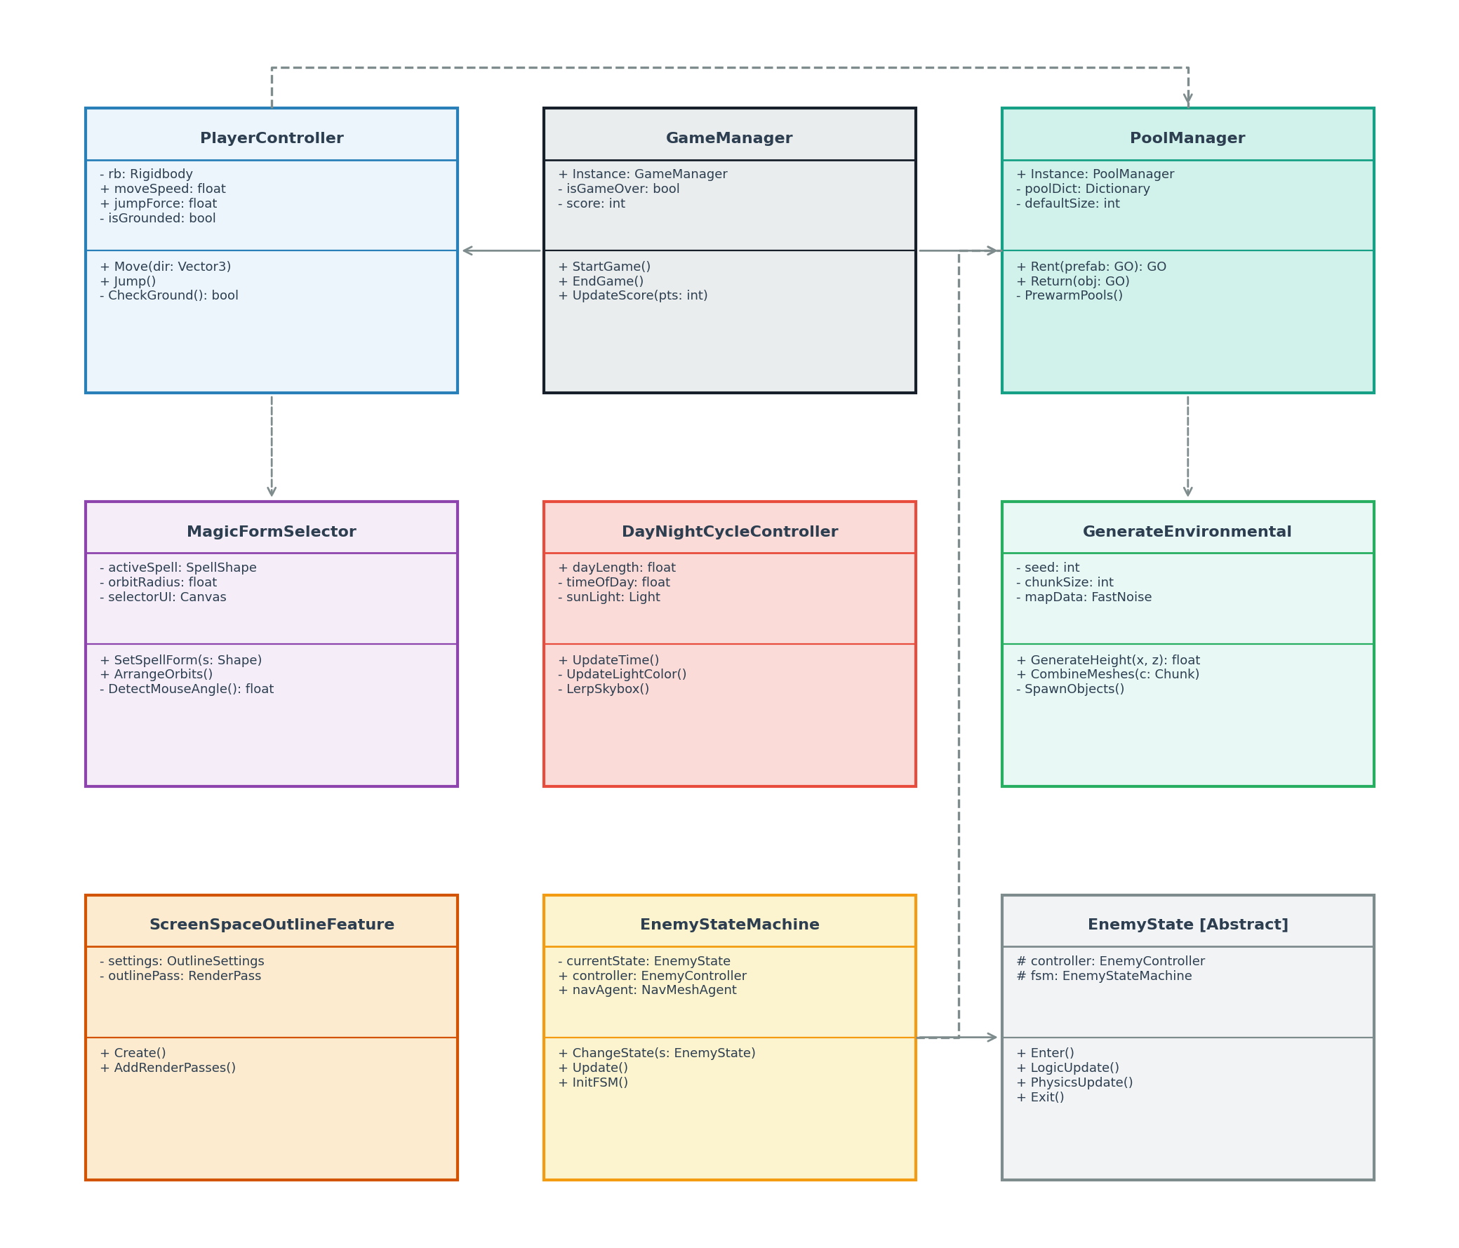
Архітектура створенного програмного забезпечення
GameManager (Центральне ядро): керує станами всієї ігрової сесії.
PoolManager (Оптимізація пам'яті): інфраструктурний клас, який містить колекції об'єктів для їх перевикористання без виклику Збирача сміття.
PlayerController (Фізика гравця): обробляє рух, стрибки та випускає промені (Raycast) для стабілізації на рельєфі.
EnemyStateMachine та абстрактний EnemyState (Штучний інтелект): реалізують логіку скінченного автомата для гнучкого перемикання поведінки ворогів.
GenerateEnvironmental (Генерація світу): відповідає за створення чанків ландшафту та спавн об'єктів оточення.
MagicFormSelector, DayNightCycleController, ScreenSpaceOutlineFeature: допоміжні класи, які відповідають за вибір магії, зміну дня і нічі та рендеринг контурів.
6

Slide 7
Опис програмного забезпечення, що було використано у дослідженні
Мова програмування: C# (середовище виконання .NET). Забезпечує високу швидкість обробки об'єктно-орієнтованої логіки та прямий доступ до керування структурами даних у пам'яті.
Ігровий рушій: Unity 3D. Надає потужний інструментарій для розрахунку фізики (Rigidbody, Raycast) та управління сценами.
Графічний конвеєр: Universal Render Pipeline (URP). Використаний для оптимізованого рендерингу Low-poly графіки, створення кастомних ефектів (X-Ray силуети ворогів) та динамічної зміни часу доби.
Допоміжний інструментарій: Git (система контролю версій для командної роботи) та
7

Slide 8
Дизайн системи
Методи: компонентно-орієнтована архітектура, патерни SOLID та адаптований MVC, Garbage-Free оптимізація (Object Pool), ієрархічний скінченний автомат (FSM), просторове трасування променів (Raycast).
Послідовність:
аналіз вимог дизайн-документа (GDD) та UML-проєктування архітектури ігрового ядра (діаграми класів, компонентів, прецедентів);
програмна реалізація базових підсистем мовою C# (менеджер пулів, фізичний контролер гравця, модульний ШІ ворогів);
інтеграція модулів у рушій та низькорівневе профілювання продуктивності для підтвердження відсутності мікрофризів.
Технології: Unity (C#), Universal Render Pipeline (URP).
8

Slide 9
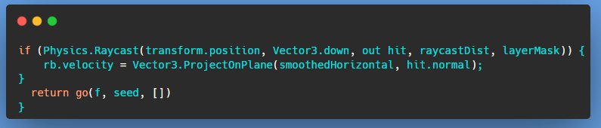
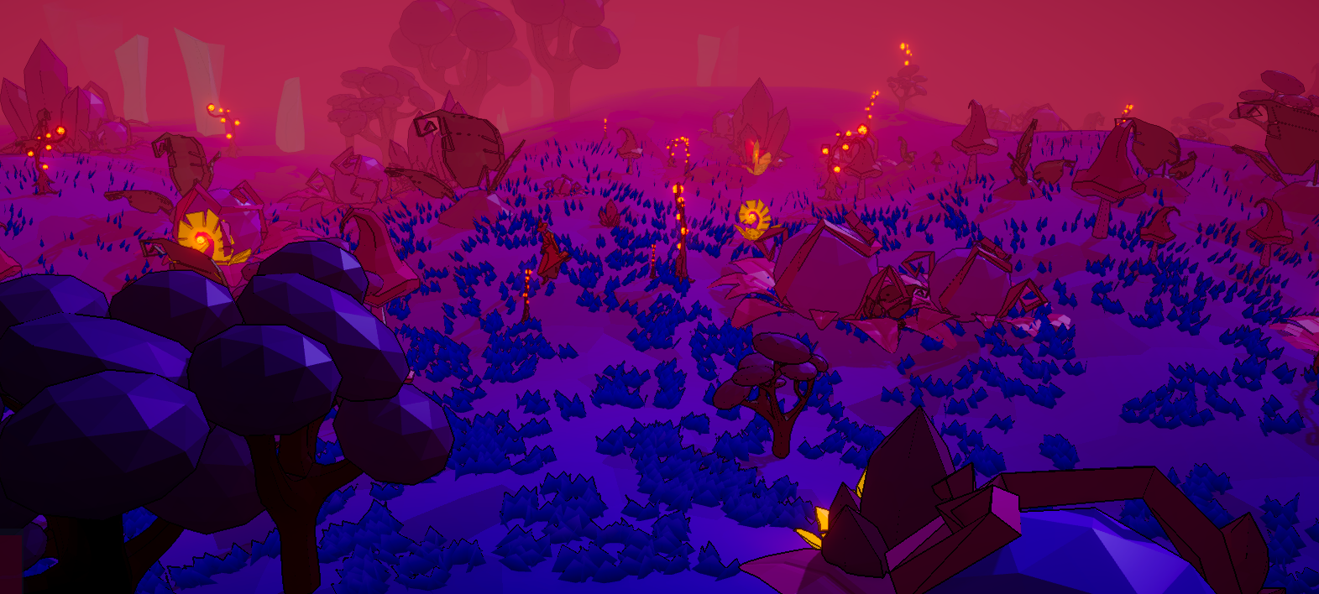
Приклад реалізації
Фрагмент коду (Фізика руху на схилах):
Реалізація адаптації швидкості до рельєфу за допомогою трасування променів (Raycast).
9

Slide 10
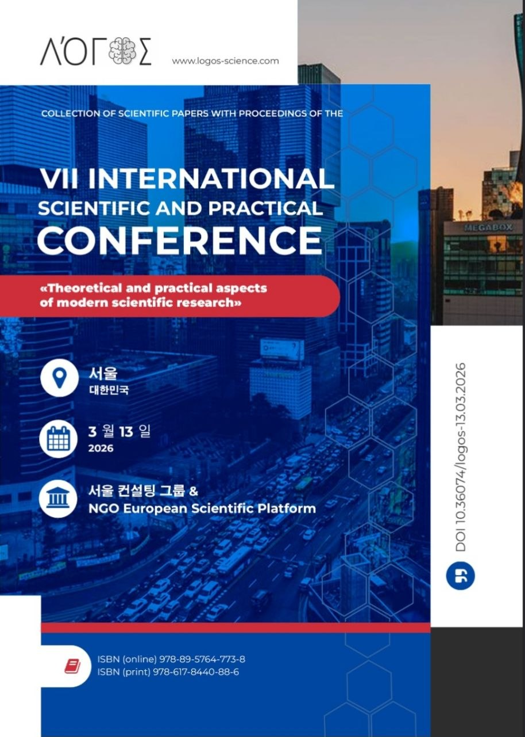
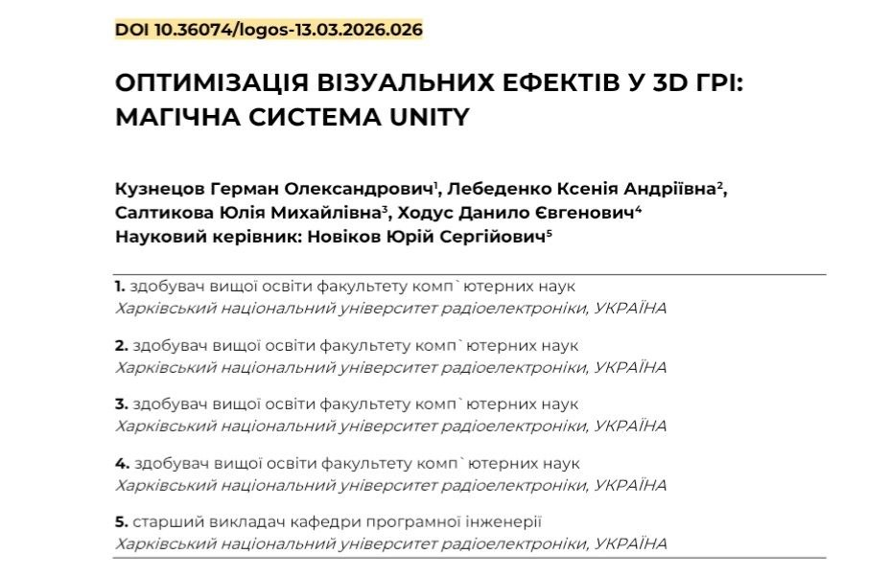
Публікація результатів
10

Slide 11
Підсумки
Успішно спроєктовано низькозв'язану архітектуру ігрового клієнта на базі рушія Unity з дотриманням принципів SOLID та патернів MVC і FSM.
Реалізовано Garbage-Free ядро, що повністю усунуло мікрофризи від роботи Збирача сміття та забезпечило стабільну частоту.
Розроблено високоефективні програмні модулі: систему пулінгу об'єктів (O(1)), фізично стабільний контролер переміщення та масштабований ШІ ворогів.
Доведено архітектурну ефективність прийнятих рішень шляхом низькорівневого профілювання, що підтвердило нульове виділення пам’яті в основному ігровому циклі.
Створено надійний інженерний фундамент, готовий до масштабування та комерційного релізу проєкту в Steam.
11

